Slide 1
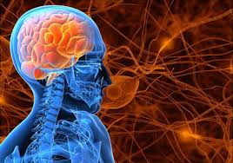
UNIVERSIDAD SIGLO XX
DEPARTAMENTO DE POST GRADO
MAESTRIA EN ENFERMERI MEDICO QUIRUGICO
  SINDROME DE GUINLLEN BARRE
  CONVULSIONES
  EPILEPSIA
  PRESENTADO:
  Esther Fernández
  Mirian Villarroel
  Pamela Carrión
CBBA- BOLIVIA

Slide 2
EPILEPSIA
DEFINICION
Es un trastorno de la función cerebral y se caracteriza por convulsiones recurrentes, está provocada por anormalidades en la actividad eléctrica del cerebro, este órgano es incapaz de inhibir los impulsos eléctricos entre neuronas lo cual tiene lugar una descarga excesiva y se produce una crisis epiléptico.

Slide 3
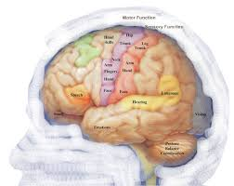
CAUSAS
Un tumor cerebral,
meningitis,
malformación,
traumatismo craneal,
ACV
Lesión cerebral traumática
Infecciones, como absceso cerebral, encefalitis
Problemas cerebrales congénita)
Tumor cerebral
Vasos sanguíneos anormales en el cerebro
Otra enfermedad que dañe o destruya el tejido cerebral

Slide 4
Tipos de crisis epilépticas

Slide 5
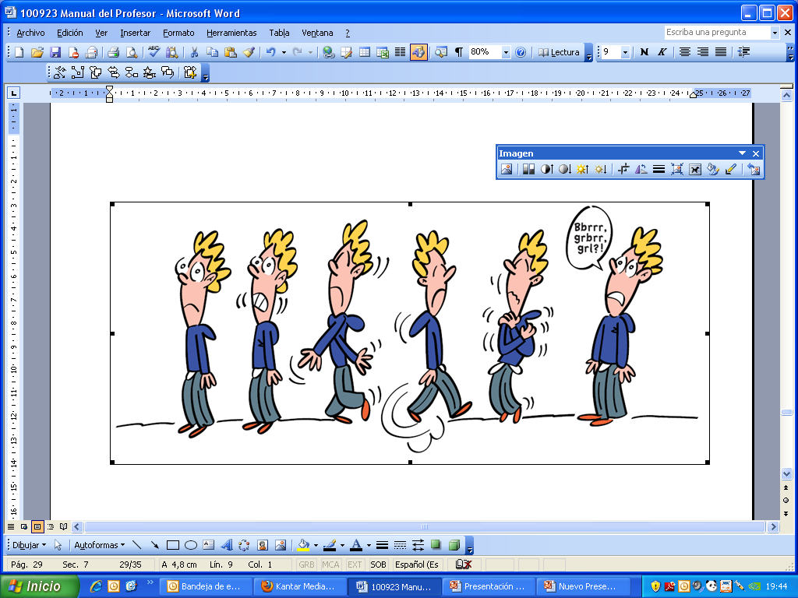
CRISIS FOCALES
¿CÓMO DETECTARLA?
  Mirada perdida
  Caminar sin rumbo
  Masticación:
  Automatismos
  Temblores
  Movimientos torpes
  Habla confuso
  A veces, las crisis focales desencadenan en la persona
  sensaciones (aura), comportamientos
  Extraños ,ejemplo como abrochar y desabrochar la ropa, y luego el sujeto no recuerda nada
  Pueden acompañarse o no de pérdida del conocimiento

Slide 6
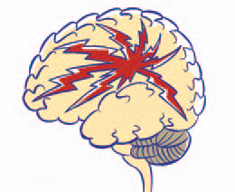
CRISIS GENERALIZADAS
CARACTERÍSTICAS:
  Empiezan simultáneamente en todo el cerebro
  Conllevan pérdida del conocimiento siempre.
  Se manifiestan con diversos tipos de crisis: petit mal, grand mal (tónico-clónicas).

Slide 7
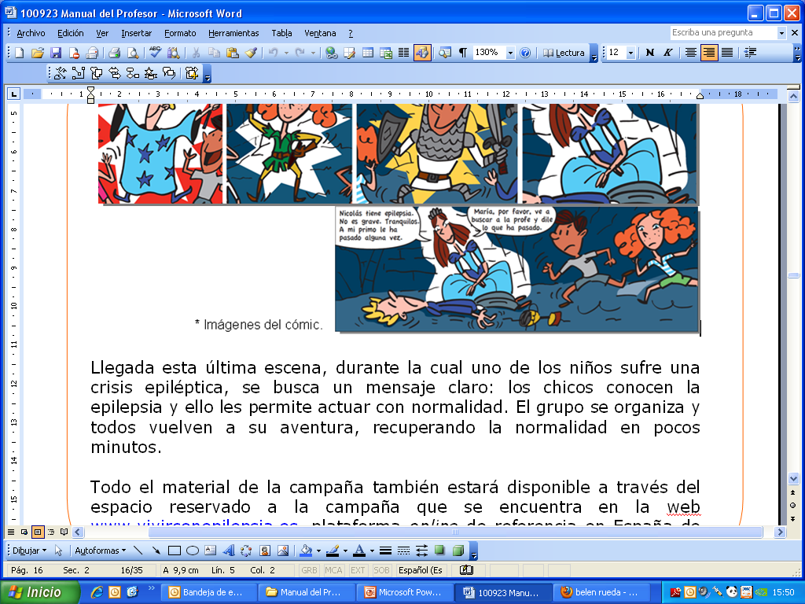
CRISIS GENERALIZADAS
  Pérdida de conocimiento: puede ir, desde una pequeña crisis a mayor duración.
  Contracción o relajación de los músculos.
  Convulsiones, en caso de crisis generalizadas tónico-clónicas.
  Mordedura de la lengua que puede sangrar.
  Puede haber incontinencia de orina y heces.

Slide 8
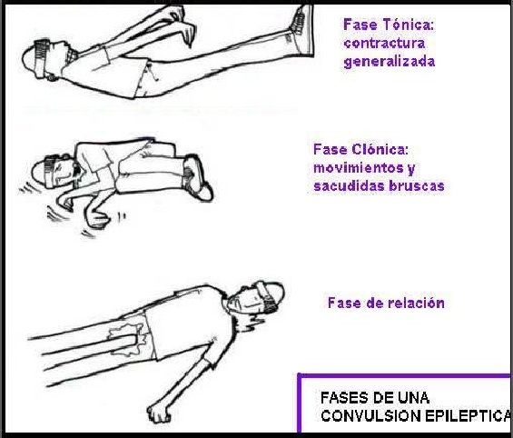
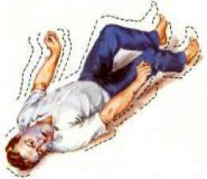
CRISIS GENERALIZADAS TÓNICO-CLÓNICAS CARACTERÍSTICAS DEL ATAQUE

Slide 9
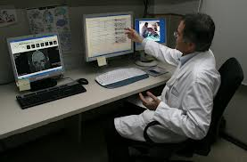
PRUEBAS DE DIGNOSTICO
Hay tres métodos principales de diagnóstico de la epilepsia:
Historia clínica obtener la información
Electroencefalograma . Se hace con una máquina que proporciona, dibujando unas líneas ondulantes, las señales eléctricas que llegan desde las células del cerebro.
Tomografía computarizada. Consiste en otra máquina que hace una serie de fotografías de los diferentes niveles del cerebro, con las que se puede ver si existe en él algún bulto, cicatriz, marca o cualquier otra condición que pueda estar causando los ataques.

Slide 10
TRATAMIENTO
¿CÓMO ACTÚA LA MEDICACIÓN?
Los fármacos tienen por objeto atenuar las descargas eléctricas anormales que se producen en las neuronas.
Los mecanismos para conseguir esto interfieren el paso de los iones a través de las membranas de las neuronas inhiben la excitación de las mismas.
Cirugía.es otra alternativa de tratamiento, pero sólo se escoge tras realizar al paciente un detallado análisis. El objetivo de la operación es quitar la parte de tejido cerebral que esté dañada para que los ataques no se sigan produciendo.

Slide 11
FENOBARBITAL
Clasificación
Anticonvulsivo de tipo barbitúrico Sedante - Hipnótico.
presentcion
• Tabletas 100 mgTabletas 25 mg Solución inyectable 50 mg/ml
3.- Indicaciones:
• Estados convulsivos:Epilepsia (convulsiones tónico-clónicas) Manejo de emergencia de convulsiones agudas
DIAZEPAN
Sedante hipnotoco y nasiolitico antiepilepticos
Indicación crisis convulsiva recurrente,estado de ansiedad
CARBAMAZEPINA Antiepileptico
Indicado : crisis generalizado tonicaclonicas diversos tipos de epilepsia
Presentacion tab. 200mg comp. 200y 400 mg

Slide 12
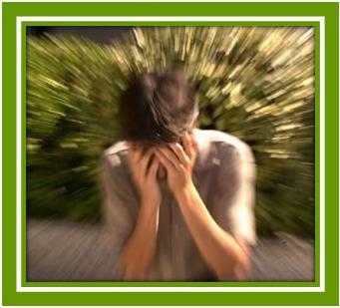
¿Qué hacer frente a una crisis?
En ambos tipos de crisis epilépticas (focales y generalizadas) se debe mantener la calma. Lo más importante que tenemos que recordar en estos casos es:
  No se debe sujetar ni agarrar a la persona. Tan solo le ayudaremos a que caiga sin hacerse daño.
  No se debe dejar sola a una persona que ha tenido una crisis.
  Debemos controlar con el reloj la duración de la crisis.
  Se deben evitar que haya mucha gente a su alrededor.

Slide 13
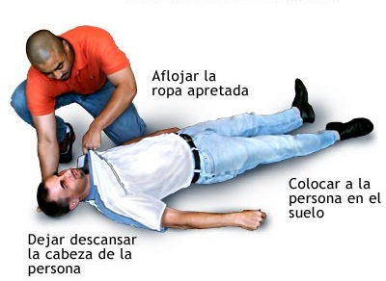
¿Qué hacer frente a una crisis?
  Se deben retirar los objetos peligrosos, aflojar las prendas que puedan oprimirle y ponemos algo suave bajo su cabeza.

Slide 14
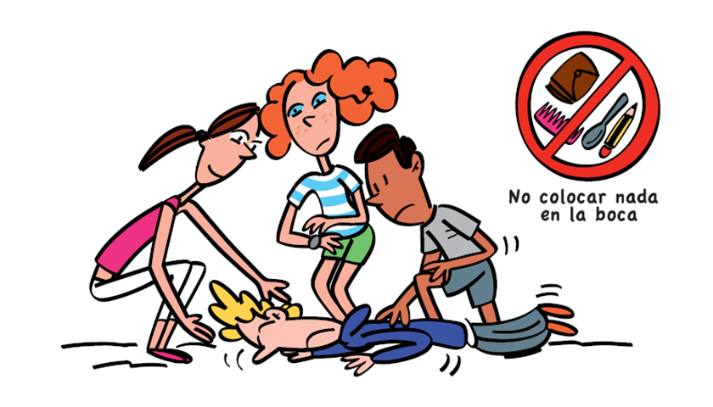
¿Qué hacer frente a una crisis?
  Además, frente a una crisis generalizada, es muy importante recordar que no se debe colocar nada en la boca
  Las crisis epilépticas no suelen durar más de 1 ó 2 minutos.

Slide 15
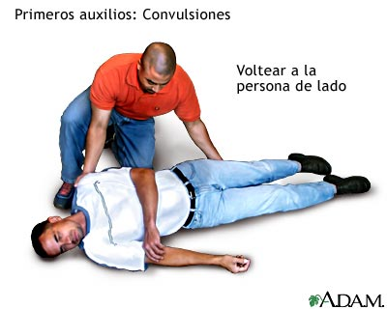
¿Qué hacer frente a una crisis?
Colocamos a la persona en posición lateral de seguridad, para que la saliva o el vómito no entorpezcan la respiración.

Slide 16
¿Qué hacer frente a una crisis?
llamar de Urgencias si:
Si la epilepsia dura más de 5 minutos.
Si hay 2 o más crisis seguidas.
Si hay un traumatismo craneal.
Si tiene los dedos o los labios azulados tras la crisis.
Si la persona no estaba diagnosticada de epilepsia.

